Slide 1
Rozpoznawanie języka
Z wykorzystaniem sieci neuronowych
Autorzy:
Dominik Rączka
Piotr Wyleżałek

Slide 2
Po czym rozpoznać język
Proste metody, np. porównywanie słów ze słownikiem
Metody analizy lingwistycznej
Badanie częstości wystąpień poszczególnych znaków
Notes:
Metody lingwistyczne: takie jak przy rozpoznawaniu starożytnych języków. Jakiś szyk zdań,

Slide 3
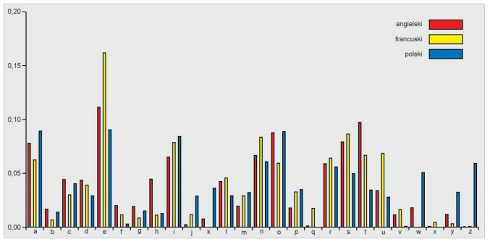
Przykładowy wykres częstości występowania znaków

Slide 4
Pytania badawcze
Czy metoda pozwoli rozpoznać języki z tych samych grup (np. polski, czeski, słowacki)
Czy metoda pozwoli rozpoznać gwary w obrębie języka
Czy rodzaj materiału ma znaczenie (porównanie tekstów naukowych, potocznych, literackich)

Slide 5
Dziękujemy za uwagę ☺

